Slide 1
система микширования видеопотоков
Исполнитель: Медведев Алексей
Заказчик: Сумин Д. А.
Лицей №1533, 2014г.

Slide 2
Постановка задачи
Реализация программного комплекса, обеспечивающего:
Захват и микширование видеопотоков в высоком разрешении
Захват видео, работа с платами захвата и ip-камерами
Организация обработки и сжатия потоков видео для корректной работы в реальном времени.

Slide 3
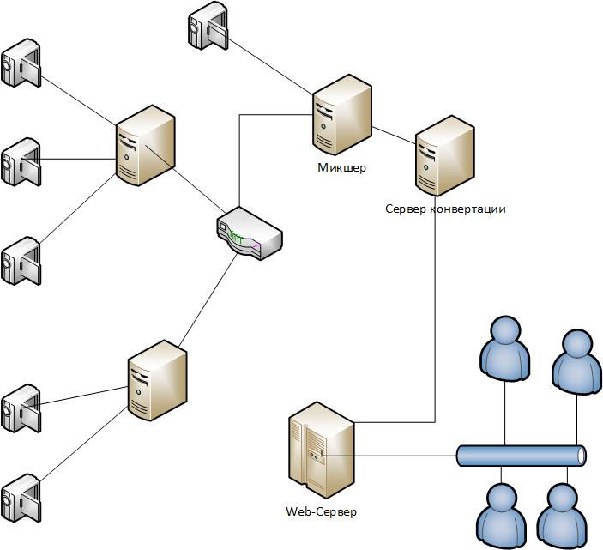
Архитектура системы видеотрансляции

Slide 4
Актуальность и Целевая аудитория
Программа рассчитана на сотрудников лицейской видеостудии, а также на просителей сайта лицея.
Существующая система онлайн трансляций и микширования видео работает с видео стандартного разрешения SD, но в настоящее время актуальным является стандарт видео высокого разрешения.
С появлением новых мониторов с HD разрешением, вырос спрос на просмотр видео в высоком разрешении. В связи с этим важно производить запись и трансляцию в актуальных на сегодняшний день форматах.

Slide 5
Обзор предшествующих решений
 | Поддержка HD | ОС | Стоимость
Wirecast for YouTube | + | Windows, Mac | $500
Webinarus | + | Windows, Mac, Linux | 2 995 р/мес
ViDiNG | +
DvSwitch | - | Linux | 0

Slide 6
Ход работы
Анализ существующих форматов передачи и сохранения изображения
Подбор программных средств и изучение их работы
Общее проектирование программного комплекса (структура классов)
Реализация алгоритмов сжатия и сохранения потоков в файл
Создание микшера
Создание интерфейса
Создание микшера видео
Создание микшера для управления источниками звука
Передача результатов работы видео и аудио в дополнительный поток
Отправка потока по локальной сети
Разработка серверной части программы
Получение потока на дополнительном компьютере
Конвертация видео в режиме реального времени
Отправка видео на web-server

Slide 7
Использованные средства
Aforge.net
Accord.net
Visual Studio 2013
C#

Slide 8
Результаты и Выводы

Slide 9
Направление дальнейшей работы

Slide 10
Литература

